Slide 1
数据结构 Lab8

Slide 2
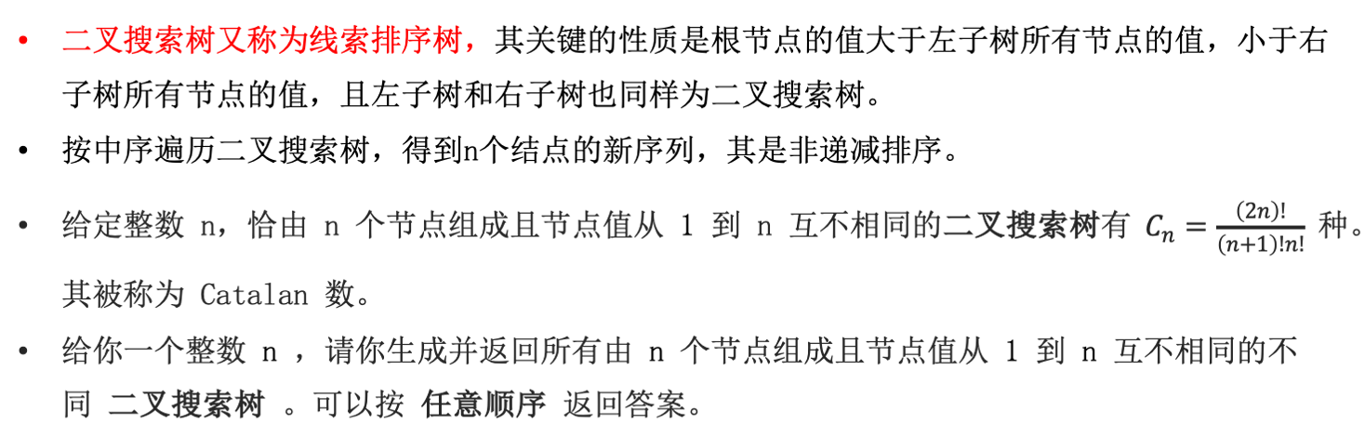
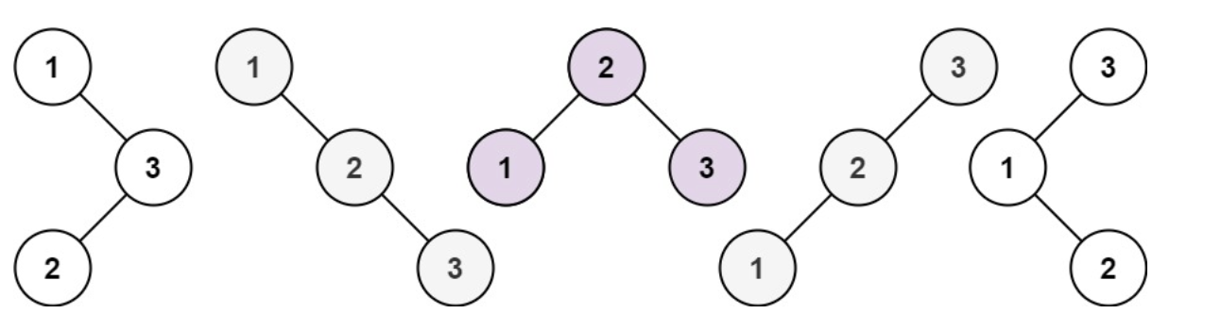
第一题：输出所有二叉搜索树
Example1：
输入: n = 3
输出: [[1,null,2,null,null,null,3],[1,null,3,null,null,2],[2,1,3],[3,1,null,null,2],[3,2,null,1]]

Slide 3
第二题：数组中第 K 大的数
给定数组 nums 和整数 k，返回数组中第 k 大的元素。
请注意，你需要找的是数组排序后的第 k 个最大的元素。而不是第 k 大的不同元素。例如，这里认为 [7,6,5,5,4] 的第 4 大元素是 5 而不是 4。
本题期望你实现一个时间复杂度为 O(n)的算法解决问题。
要求：不建议直接使用编程语言中提供的优先队列或堆的容器，请自行实现建堆、调整、删除的操作。
Example1：
输入: [3,2,1,5,6,4], k = 2
输出: 5
Example2：
输入: [3,2,3,1,2,4,5,5,6], k = 4
输出: 4

Slide 4
评分标准
每道题均为 10 分
课堂助教检查（5 分）
  编译运行正常
  至少 3 个测试用例
  可以描述清楚算法逻辑
提交代码文件（3 分）
  提交到 elearning 平台
  编译运行正常
  有详细注释
  至少 3 个测试用例
有优化或亮点（ 2 分）

Slide 5
提交格式
请以lab8-01.cpp lab8-02.cpp命名文件。
以学号-姓名为格式命名文件夹，压缩为zip文件，其中包含两个cpp题解文件

